Slide 1
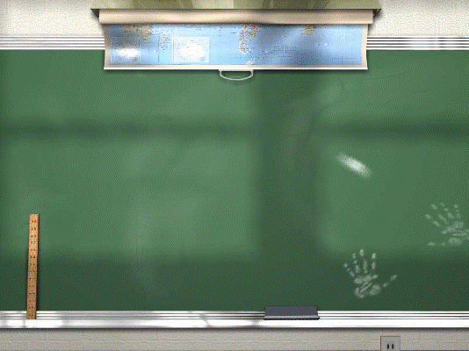
ИТОГОВЫЙ ПЕДСОВЕТ ТЕМА: «
ИТОГОВЫЙ ПЕДСОВЕТ
ТЕМА:
« ИТОГОВЫЙ АНАЛИЗ ДЕЯТЕЛЬНОСТИ МБДОУ №223.
ЗА 2015 –2016 УЧЕБНЫЙ ГОД
«Воспитатель сам должен быть тем, чем он хочет сделать воспитанника»
(В. Даль)

Slide 2
Повестка дня:
Педагогический анализ итогов воспитательно-образовательной деятельности в условиях перехода ДОУ к реализации ФГОС ДО.
2.Отчеты о проделанной работе педагогов МБДОУ №223.
4.Проект годовых задач на новый учебный год.
5.Летний-оздоровительный период.
6. Подведение итогов педсовета.
.

Slide 3
Цель: анализ фактического состояния воспитательно-образовательной работы, объективная оценка результатов педагогического процесса, определяющих факторов, влияющих на качество итоговых результатов.
Задачи стоявшие перед педагогическим коллективом:
Расширить информационное пространство МБДОУ №223 во взаимодействии образовательного учреждения и семьи по вопросам улучшения качества психолого-педагогического сопровождения детей в соответствии с ФГОС.
Продолжать повышение качества образовательного процесса в ДОУ путем развития проектной деятельности с участием воспитанников, родителей и педагогов МБДОУ №223.

Slide 4
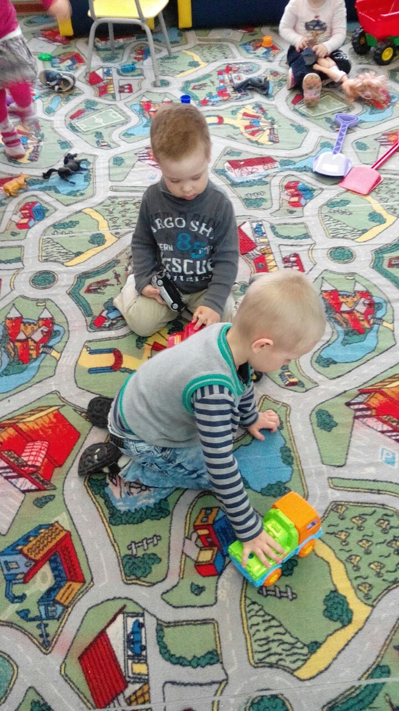
В ДОУ ФУНКЦИОНИРУЮТ 12 ВОЗРАСТНЫХ ГРУПП Мы приняли этих детей малышами, Которые плохо еще говорят. Старательно кисточки держат руками, И только в игрушки играться хотят...
ДЕТСКИЙ САД ПОСЕЩАЮТ 280 ДЕТЕЙ

Slide 5
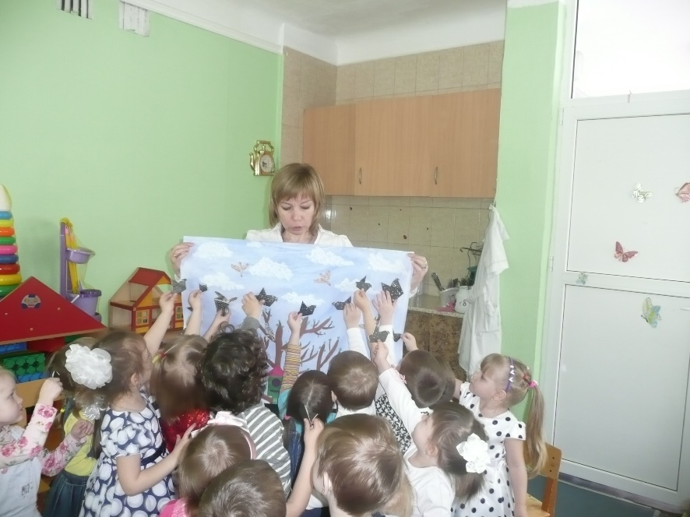
Воспитатель все успеет: Утром встретит, пожалеет, Поцелует и накормит, Перед сном он сказку вспомнит.

Slide 6
Сколько надо глаз и рук, Чтобы уследить вокруг Мамам праздник подарить И детишкам угодить.

Slide 7
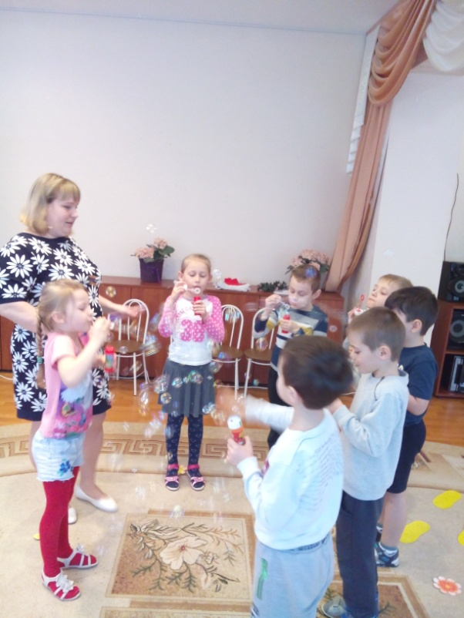
Не пускают маму в сад? Не грусти, приятель. Вместо мамы у ребят В группе воспитатель!
Согласно годовому плану
в МБДОУ
во всех возрастных группах были проведены
открытые просмотры

Slide 8
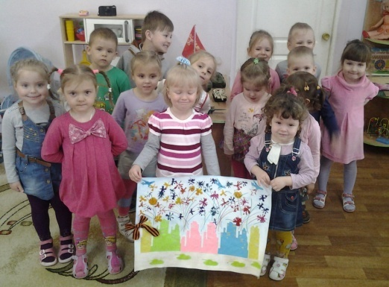
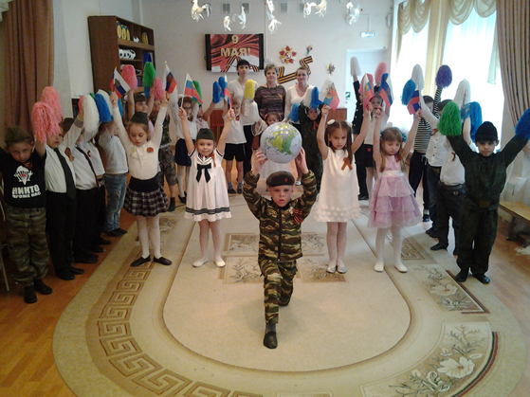
Дети - радость государства, Настоящее богатство. Их воспитывать должны Как надежду для страны.

Slide 9
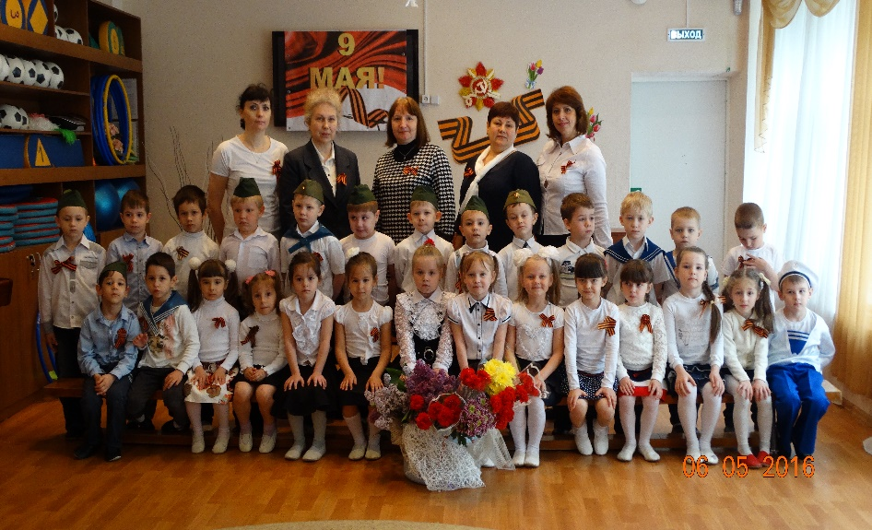
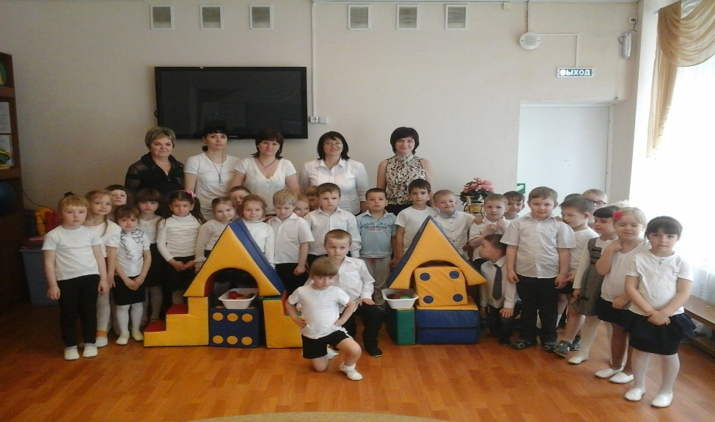
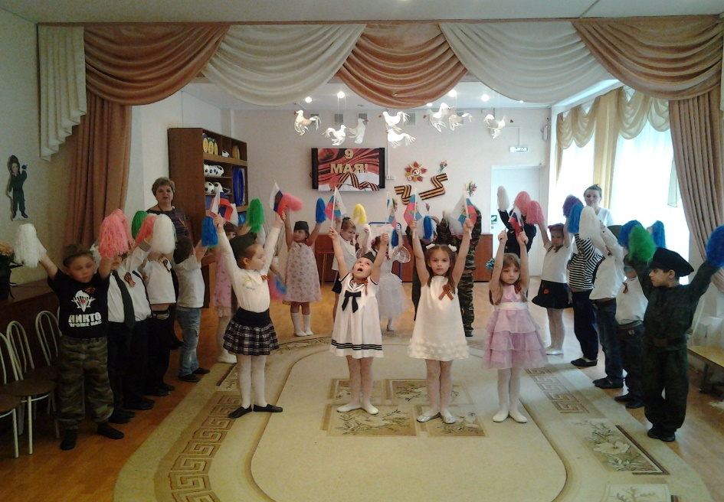
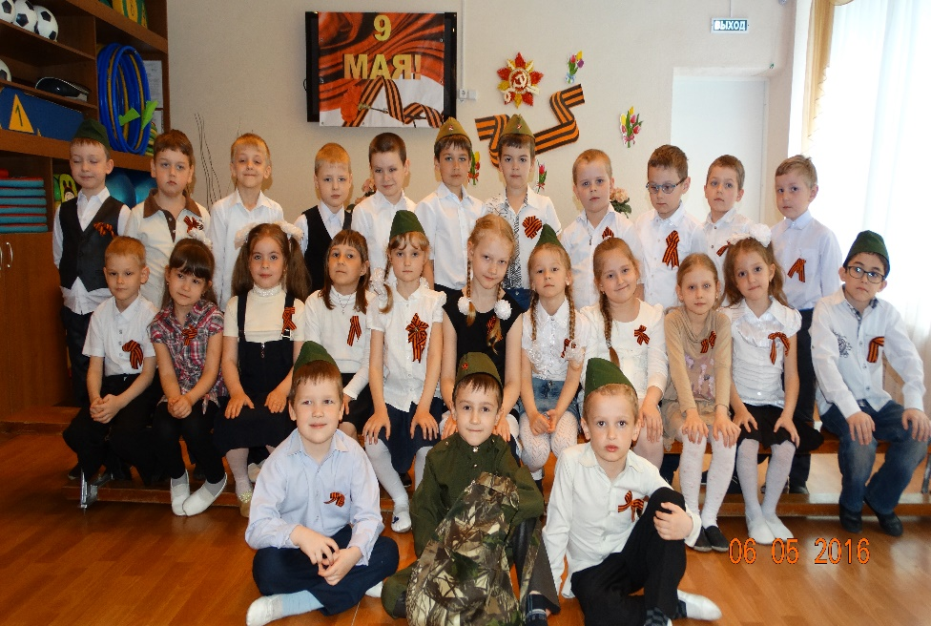
Вот какой хороший дом! В нем растем мы с каждым днем, а когда подрастем, Вместе в школу пойдем.

Slide 10
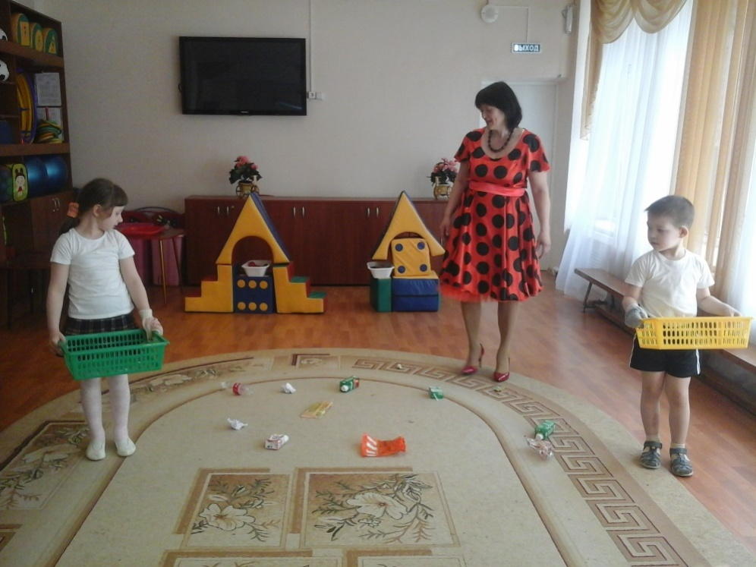
Есть дошкольное хозяйство, Детский сад - ребячье счастье. Там проходит ребятня Все уроки бытия.

Slide 11
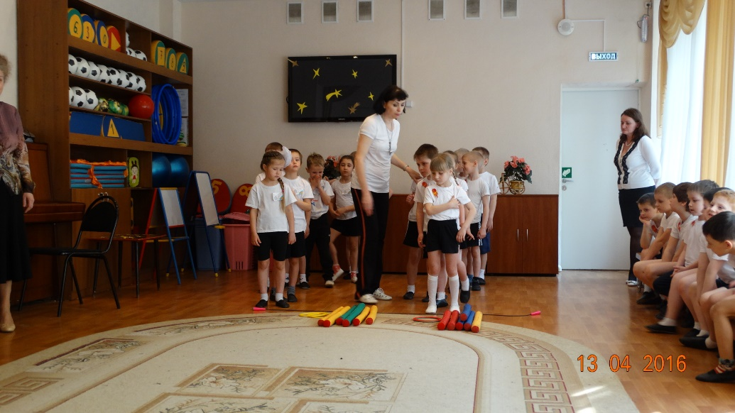
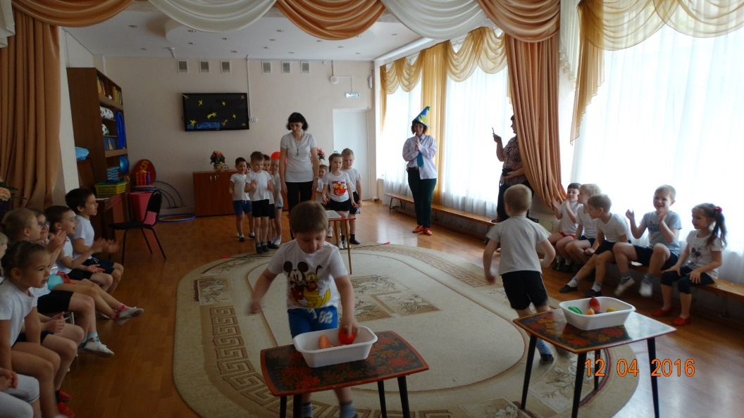
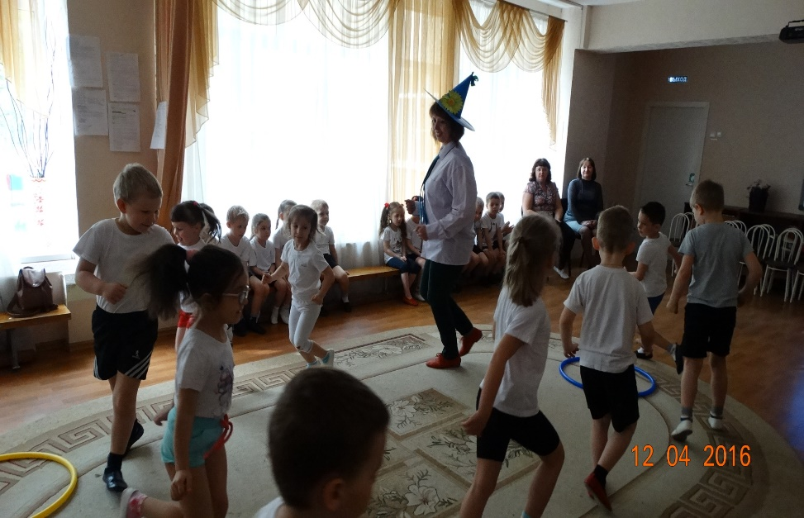
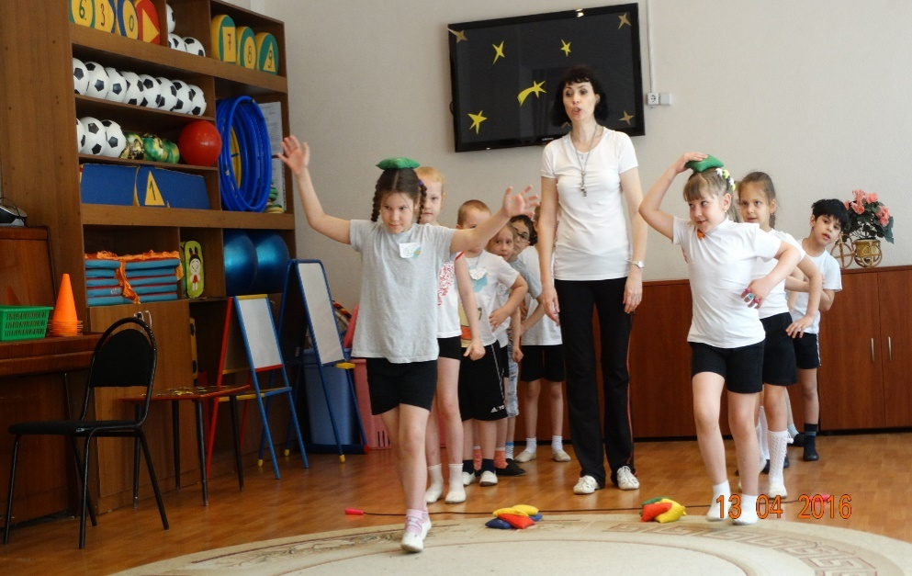
Как вести себя и кушать, Чтоб здоровье не нарушить. Как спортивный вид иметь, Все болезни одолеть.

Slide 12
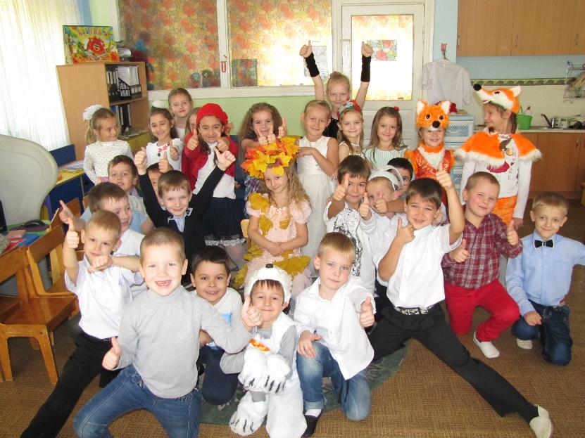
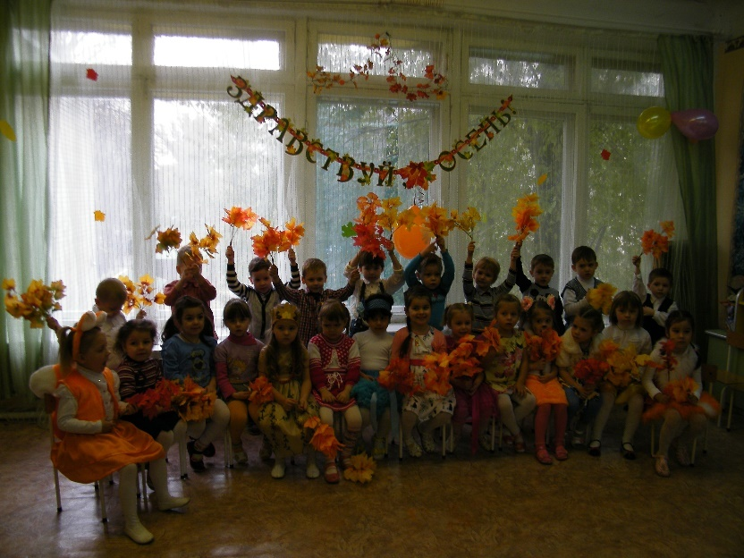
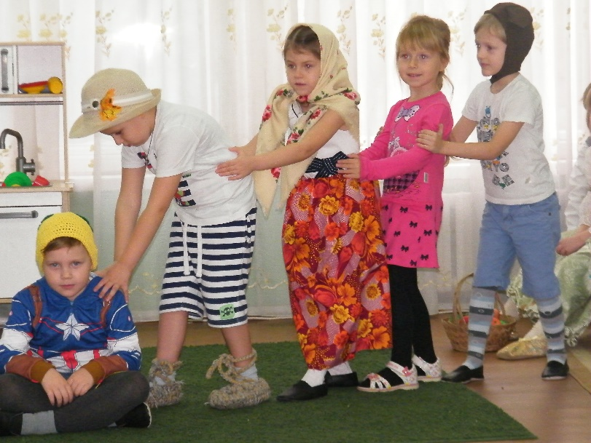
День за днем идет ученье, Что-то вроде приключенья. Дети счастливы, цветут, В детский сад гурьбой идут.

Slide 13
Нам семья вторая - группа, Здесь игрушки и уют, А скучать и плакать - глупо, Мамы вечером придут.

Slide 14
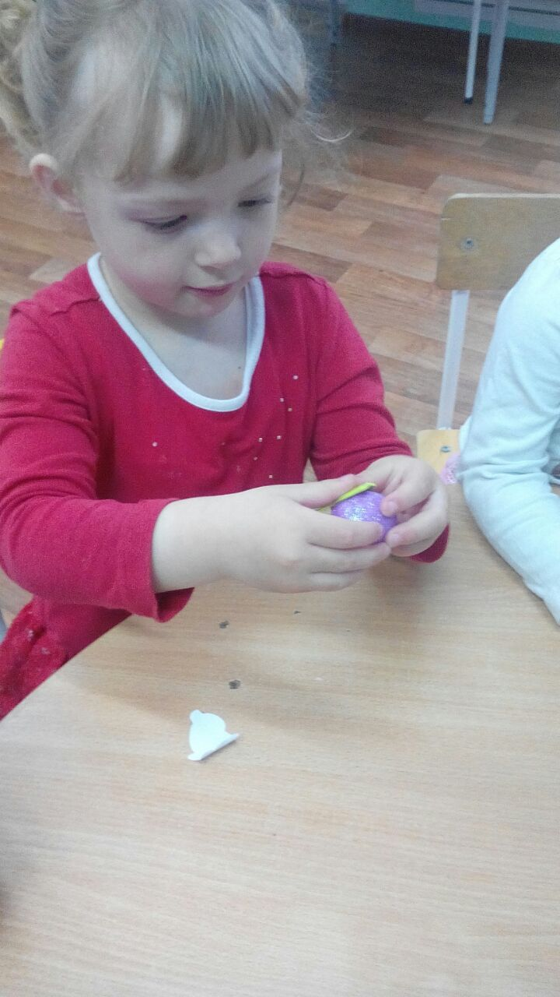
Наши малыши тоже готовились к праздникам.

Slide 15
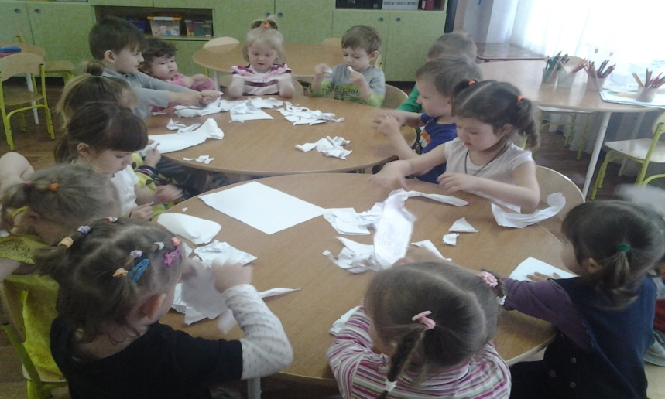
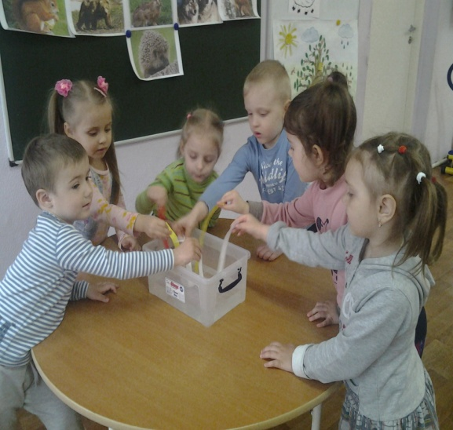
В детский сад детишки С радостью всегда идут, И девчонки, и мальчишки, Очень нравится им тут!
В практике МБДОУ в этом году использовались следующие виды проектов:
исследовательски- творческие:
дети экспериментируют, а затем результаты оформляются в виде плакатов, газет, детского дизайна, драматизации и др.
-информационно-практико-ориентированные
(дети собирают информацию и реализуют её, ориентируясь на социальные интересы);
-творческие (оформление результатов в виде детского праздника, детского дизайна и др.)

Slide 16
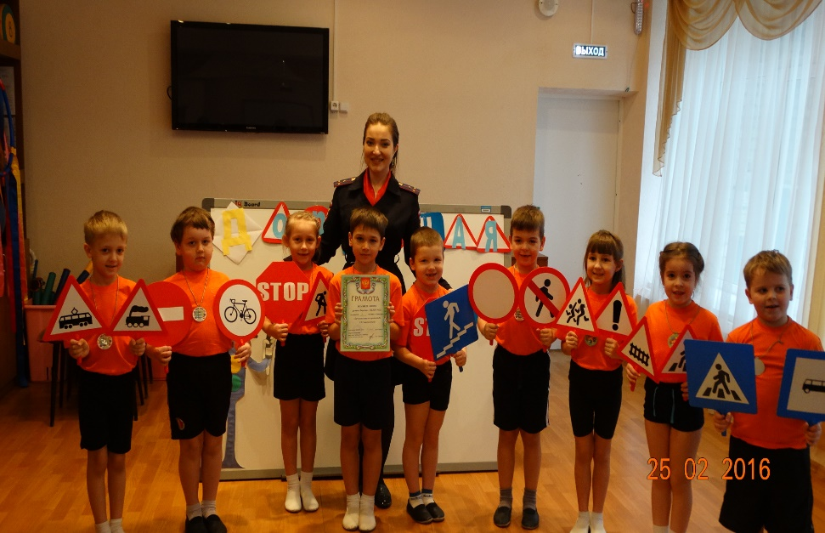
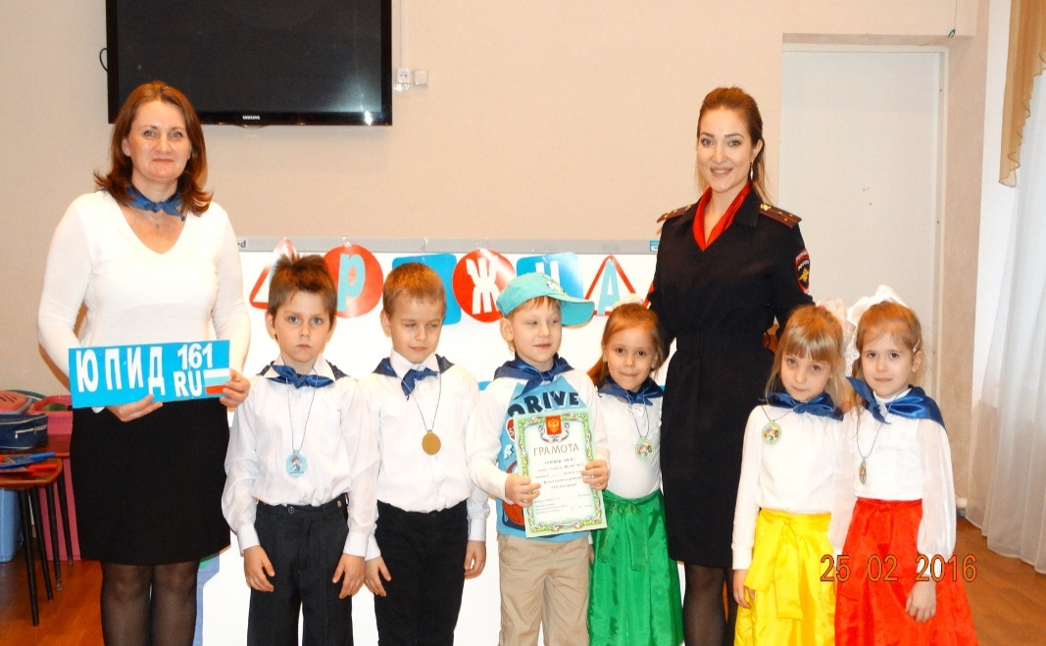
Знайте правила движения, как таблицу умножения.

Slide 17
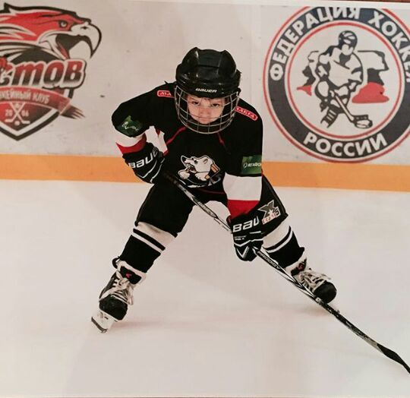
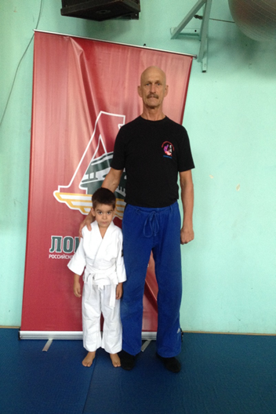
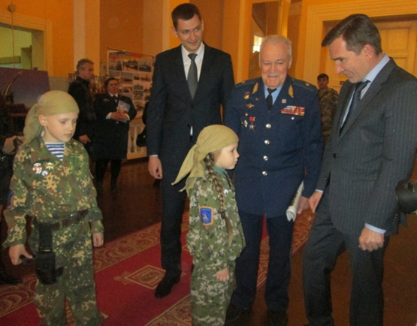
Здоровья, успехов больших впереди И чтобы мечта поскорее сбылась! Мы рады что есть у нас дети такие, Всегда будем радоваться за Вас!

Slide 18
Обеспечение безопасности, охраны жизни и укрепление здоровья детей
Профилактика гриппа, ОРЗ
Закаливание
в ЛОП
(летний оздоровительный период)
Воспитателями обеспечивался двигательный режим
Физкультурно – оздоровительные мероприятия
Инструктажи по охране, жизни и здоровья воспитанников с сотрудниками ДОУ
Беседы, инструктажи с детьми по ОЖЗВ
Введение в меню больше овощей и фруктов

Slide 19
Нормативное обеспечение введения ФГОС ДО
Разработаны должностные инструкции, Устав, локальные акты и другие нормативно – правовые документы ГБДОУ в соответствии с требованиями ФГОС
Составлена и утверждена основная общеобразовательная программа ГБДОУ в соответствии с ФГОС
Составлена и утверждена адаптированная программа дошкольного образования в соответствии с ФГОС
Реализуются программы дополнительного образования

Slide 20
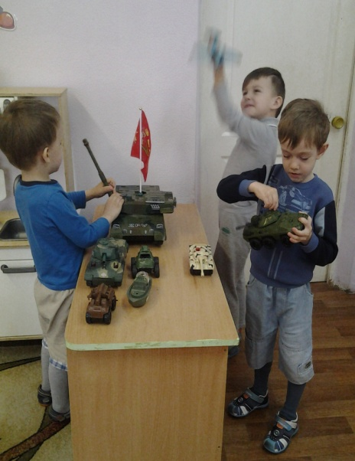
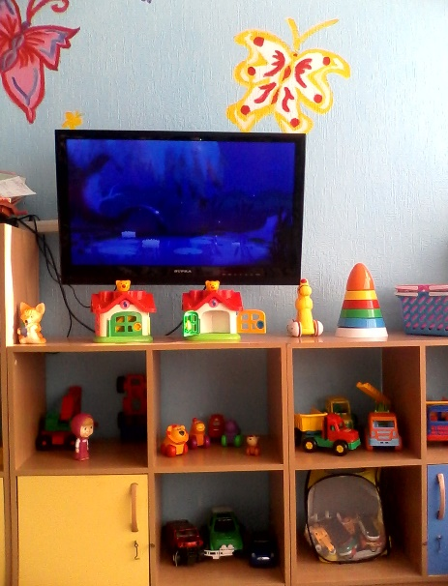
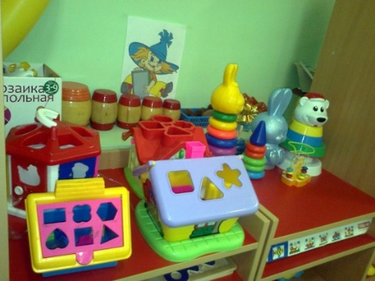
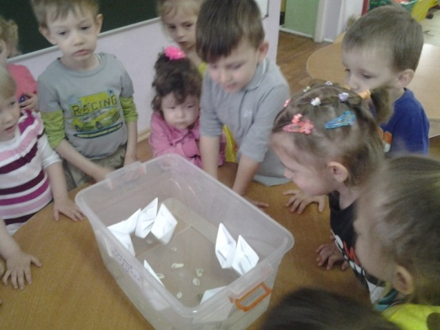
Укрепление и развитие предметной пространственной среды
за 2015 – 2016 учебный год
Характеристика РППС в соответствии ФГОС
Насыщенность среды в группах, залах для занятий, площадках и т.д. соответствует:
- возрастным возможностям детей;
- содержанию Программы;
- трансформируемость пространства;
- полифункциональность материалов;
- вариативность;
- доступность;
- безопасность

Slide 21
Динамика развития предпосылок УУД (универсальных учебных действий) детей подготовительных групп (6 – 7 лет), прошедших основную общеобразовательную программу ДО за 2015 - 2016 учебный год
Начало 2015 – 2016 учебного года
Конец 2015 – 2016 учебного года

Slide 23
Анализ мониторинга образовательного процесса позволил выстроить следующий рейтинговый порядок усвоения образовательных областей программы в подготовительных группах:
физическое развитие
социально – коммуникативное
познавательное
речевое
художественно – эстетическое.

Slide 25
ПЕДАГОГИЧЕСКИЙ КОЛЛЕКТИВ МБДОУ №223 ИМЕЕТ БОЛЬШОЙ ПОТЕНЦИАЛ 19 педагов- высшее образование 9 педагогов- средне-специальное
Стаж работы педагогов:
Квалификация педагогов:

Slide 26
Анализ работы ДОУ по выполнению годового плана за 2015- 2016 учебный год по введению ФГОС ДО показал, что запланированные задачи в основном выполнены
Основная общеобразовательная программа и адаптированная программа детского сада соответствует ФГОС;
Вошли в практику ДОУ современные образовательные технологии, системно – деятельностный подход по всем направлениям ОО ФГОС;
Практикуется инновационная работа по внедрению ИКТ, по освоению развивающих сенсорных технологий в соответствии с ФГОС;
Повышается уровень квалификации, налажена единая система самообразования по ФГОС, позитивная динамика в прохождении аттестации педагогическими работниками;
Почти 100% обучение на курсах по всем направлениям в соответствии с ФГОС;
Налажена работа по направлениям воспитательно – образовательного процесса: здоровьесбережение, познавательно – речевое, социально-личностное развитие и др.;
Продолжается работа по обеспечению качественного методического сопровождения образовательного процесса в ДОУ;
Продолжается оснащение ООП ДО, демонстрационным материалом;
Созданы условия для функционирования 2 логопедических групп;
Реализованы задачи по дополнительному образованию дошкольников

Slide 27
Решение:
Признать работу педагогов удовлетворительной;
Творческой группе и методическому совету разработать задачи ДОУ на 2016 - 2017 учебный год;
Принять план работы на летний оздоровительный период 2016 год;
Усилить контроль за соблюдением требований безопасности при проведении прогулки.
Ознакомить воспитателей с инструкцией по технике безопасности, охране жизни и здоровья детей дошкольного возраста на прогулочных площадках.
Достигнутые положительные результаты в
системе образовательного процесса МБДОУ №223
показывают, что педагогический коллектив
имеет положительные результаты
по усвоению детьми знаний,
умений и навыков основных разделов
программы « От рождения до школы".

Slide 28
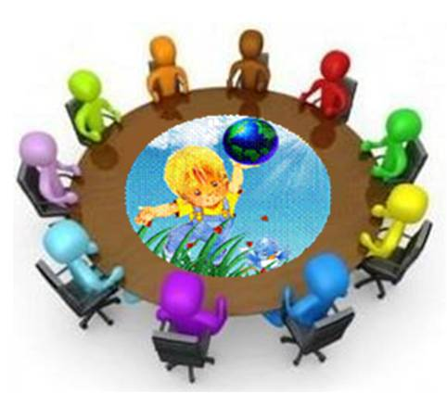
Утверждение плана на летний период
Цель:
Объединить усилия взрослых (сотрудников МБДОУ и родителей воспитанников) по созданию условий, способствующих оздоровлению детского организма в летний период; эмоциональному, личностному, познавательному развитию.

Slide 29
Задачи на ЛОП:
1. Оздоровление детей за счет широкого использования воздуха, солнца, воды. Обогащение питания фруктами, соками и овощами. Сокращение учебной нагрузки.
2. Повышение двигательной активности, за счет создания оптимального двигательного режима.
3. Формирование у детей двигательной активности, привычки к здоровому образу жизни. Предупреждение детского травматизма через закрепление знаний о безопасности жизнедеятельности.
4. Организация совместной работы педагогов с детьми и их родителями в летний период.
5. Осуществление работы по подготовке к началу учебного года. (план прилагается).

Slide 30
«А на последок я скажу…»
Дорогие коллеги! Учебный год окончен, все мы рады!
Большое Вам СПАСИБО говорю, За то, что этот год Вы были рядом,
За то, что помогаете всегда, За праздники, которые в архиве,
За понимание, доверие всегда – такое есть лишь в Нашем коллективе!
Желаю летом всем конечно отдохнуть, Набраться СИЛ, ЭМОЦИЙ, ВДОХНОВЕНЬЯ, Отчет о лете написать и снова в путь,
В новый учебный год с его задачами, идеями, свершеньями!

